Slide 1
EPPO:n rakenne
Työskentely EPPO:n kanssa kansallisella tasolla– Koulutusaineistoa syyttäjille ja tuomareille

Slide 2
YLEISKATSAUS
KUINKA EPPO on jrjestetty?
Keskusvirasto
Euroopan pääsyyttäjä (ECP) + kaksi apulaispäällikköä
Euroopan syyttäjät (EP)
Pysyvät jaostot (15 kpl)
THE DECENTRALISED LEVEL
Valtuutetut Euroopan syyttäjät (EDP) vähintään 2/jäsenvaltio

Slide 3
I. KUINKA EPPO ON RAKENNETTU?

Slide 4
KYSELY – TESTAA TIETOSI
Kuinka EPPO on järjestetty?
Kuten Yhteisön virastot, toimipaikkanaan Luxemburg (vastaavasti kuten Eurojust Haagissa)
Se muodostuu eri toimistoista: yksi Luxembourgissa ja yksi kussakin osallistuvassa jäsenvaltiossa
Se on yhtenäisvirasto, joka on järjestetty kahdelle tasolle: eurooppalaiselle ja kansalliselle
Notes:
Correct answer C

Slide 5
Artikla 8 EPPO:n rakenne
EPPO on jakamaton unionin elin, joka toimii yhtenä ainoana virastona, jolla on hajautettu rakenne.
EPPO organisoidaan keskustasolla ja hajautetulla tasolla
Keskustaso koostuu EPPOn kotipaikassa sijaitsevasta keskusvirastosta. Keskusvirasto koostuu kollegiosta, pysyvistä jaostoista, Euroopan pääsyyttäjästä, Euroopan varapääsyyttäjistä, Euroopan syyttäjistä ja hallintojohtajasta.
Hajautettu taso koostuu jäsenvaltioissa toimivista valtuutetuista Euroopan syyttäjistä.
EPPOn henkilöstö avustaa keskusvirastoa ja valtuutettuja Euroopan syyttäjiä näiden hoitaessa tämän asetuksen mukaisia tehtäviään.

Slide 6
EPPOnrakenne: hajautettu = kaksitasoinen
KESKUSTASO (LUXEMBOURG)
EUROOPAN PÄÄSYYTTÄJÄ (ECP)
EUROOPAN SYYTTÄJÄT (EPs) (1 per osallistuva jäsenvaltio; ja 2 EPtä varapääsyyttäjinä)
KESKUSTASO (henkilöstö ja hallintopäällikkö)
HAJAUTETTU TASO (osallistuvat jäsenvaltiot)
VALTUUTETUT EUROOPAN SYYTTÄJÄT (EDPt)
(vähintään 2/osallistuva jäsenvaltio)

Slide 7
EPPOn rakenne: yhtenäisvirasto + riippumattomuus
Artikla 6 riippumattomuusmja vastuuvelvollisuus
1. EPPO on riippumaton elin. Euroopan pääsyyttäjä, Euroopan varapääsyyttäjät, Euroopan syyttäjät, valtuutetut Euroopan syyttäjät, hallintojohtaja sekä EPPOn henkilöstö toimivat lainsäädännössä määritellyn koko unionin edun mukaisestieivätkä tämän asetuksen mukaisia tehtäviään hoitaessaan pyydä eivätkä ota vastaan ohjeita yhdeltäkään EPPOn ulkopuoliselta henkilöltä, Euroopan unionin jäsenvaltiolta tai unionin toimielimeltä, elimeltä tai laitokselta. Euroopan unionin jäsenvaltiot ja unionin toimielimet, elimet ja laitokset kunnioittavat EPPOn riippumattomuutta eivätkä pyri vaikuttamaan siihen, miten se hoitaa tehtäviään.
2. EPPO vastaa yleisestä toiminnastaan Euroopan parlamentille, neuvostolle ja komissiolle ja esittää vuosikertomuksia 7 artiklan mukaisesti.

Slide 8
EPPOn jäsenten nimittäminen/erottaminen keskustasolla
Euroopan pääsyyttäjä (Art. 14):
Nimittäminen: Euroopan parlamentti ja neuvosto nimittävät yhteisellä sopimuksella avoimen haun perusteella minkä jälkeen riippumaton valintalautakunta laatii pätevistä ehdokkaista esivalintaluettelon
Erottaminen: Unionin tuomioistuin voi Euroopan parlamentin, neuvoston tai komission hakemuksesta erottaa Euroopan pääsyyttäjän, jos se toteaa, että Euroopan pääsyyttäjä ei enää kykene hoitamaan tehtäviään tai että hän on syyllistynyt
vakavaan väärinkäytökseen.
Euroopan varapääsyyttäjä(Art. 15):
Nimittäminen ja erottaminen: EPPOn kollegio sisäisen työjärjestyksen mukaisesti
Euroopan syyttäjät (Art. 16):
Nimittäminen: Neuvosto valitsee, valintalautakunnan perustellun lausunnon antamisen jälkeen, yhden jäsenvaltion nimeämästä kolmesta ehdokkaasta
Erottaminen: Unioinin tuomioistuin voi Euroopan parlamentin, neuvoston tai komission hakemuksesta erottaa Euroopan syyttäjän, jos se toteaa, että Euroopan syyttäjä ei enää kykene hoitamaan tehtäviään tai että hän on syyllistynyt vakavaan rikkomukseen.
Hallintopäällikkö (Art. 18): Kollegio nimittää Euroopan pääsyyttäjän ehdotuksesta avoimen haun jälkeen

Slide 9
II. KESKUSTASO

Slide 10
KYSELY – TESTAA TIETOSI
Kuka on nykyinen Euroopan pääsyyttäjä?
-a - - a K - - - - -
Kuka on maasi Euroopan syyttäjä?

Slide 11
Laura Kovesi (RO)
7 vuoden toimikausi. Ei uusittavissa
Nimitetty Euroopan parlamenttin ja neuvoston yhteisellä sopimuksella

Slide 12
EPPOn toiminta: yhtenäisvirasto
STRATEGIA
EUROOPAN PÄÄSYYTTÄJÄ: EPPOn päällikkö
EUROOPAN SYYTTÄJIEN KOLLEGIO: vastuussa toiminnan yleisestä valvonnasta & stragesista asioista
TOIMINTA
PYSYVÄT JAOSTOT
EUROOPAN VALTUUTETUT SYYTTÄJÄT (EDPt)

Slide 13
KYSELY – TESTAA TIETOSI
Euroopan pääsyyttäjä….. (TOSI/EPÄTOSI)
on EPPO hierakian ylimmällä tasolla
asianomaisen jäsenvaltion valtakunnansyyttäjä voi sijaistaa tätä sairauden tai poissaolon ajan
on ainoa, joka voi hoitaa edustamiseen liittyviä tehtäviä
TOSI
FALSE
FALSE
Notes:
TRUE
FALSE
FALSE

Slide 14
Artikla 11 Euroopan pääsyyttäjä Euroopan varapääsyyttäjät
1. Euroopan pääsyyttäjä on EPPOn päällikkö. Euroopan pääsyyttäjä organisoi EPPOn työtä, johtaa sen toimintaa ja tekee päätöksiä tämän asetuksen ja EPPOn sisäisen työjärjestyksen mukaisesti.
2. Kaksi varapääsyyttäjää nimitetään avustamaan Euroopan pääsyyttäjää hänen tehtäviensä hoidossa ja toimimaan hänen sijaisenaan, kun hän on poissa tai estynyt hoitamasta kyseisiä tehtäviä.
3. Euroopan pääsyyttäjä edustaa EPPOa sen suhteissa unionin ja Euroopan unionin jäsenvaltioiden toimielimiin ja kolmansiin osapuoliin. Euroopan pääsyyttäjä voi siirtää edustukseen liittyviä tehtäviään jollekin Euroopan varapääsyyttäjälle tai Euroopan syyttäjälle.

Slide 15
KYSELT –TESTAA TIETOSI
Kollegio….. (TOSI / EPÄTOSI)
kokoontuu kerran vuodessa ja voi pitää toisen epävarsinaisen kokouksen elokuussa
Telee opratiivisia päätöksiä meneillä olevissta tutkinnoissa yksinkertaisella äänten enemmistöllä
Hyväksyy EPPOn sisäisen työjärjestyksen ja perustaa pysyvät jaostot
FALSE
FALSE
TRUE
Notes:
A) FALSE
B) FALSE
C) TRUE

Slide 16
Artikla 9 Kollegio
Euroopan pääsyyttäjä (puheenjohtaja) + 1 Euroopan syyttäjä kustakin jäsenvaltiosta
Kokoontuu säännöllisesti ja on vastuussa toiminnan yleisestä valvonnasta
Strateginen, ei operatiivinen elin = ei voi tehdä operatiivisia päätöksiä yksittäisissä tutkinnoissa.
Johdanto-osa (kohta 24).Kollegion olisi tehtävä päätöksiä strategisista asioista, muun muassa EPPOn toiminnan painopisteiden ja tutkintaa sekä syytetoimia koskevien käytäntöjen määrittelystä, sekä yleisistä kysymyksistä, jotka liittyvät yksittäisiin tapauksiin, kuten esimerkiksi… EPPOn tutkintaa ja syytetoimia koskevien käytäntöjen asianmukaiseen äytäntöönpanoon taikka periaatteellisiin tai EPPOn johdonmukaisen tutkinta- ja syytetoiminnan kehittämisen kannalta huomattavan tärkeisiin kysymyksiin.
Hyväksyy sisäisen työjärjestyksen ja pysyvät jaostost (ECP ehdotuksen perusteella)
Päätökset yksinkertaisella enemmistöllä(“ihanteellisesti” yksimielisyys). Euroopan pääsyyttäjällä on ratkaiseva ääni tasatilanteessa.
Notes:
Article 9
1.The College of the EPPO shall consist of the European Chief Prosecutor and one European Prosecutor per Member State. The European Chief Prosecutor shall chair the meetings of the College and shall be responsible for their preparation.
2. The College shall meet regularly and shall be responsible for the general oversight of the activities of the EPPO. It shall take decisions on strategic matters, and on general issues arising from individual cases, in particular with a view to ensuring coherence, efficiency and consistency in the prosecution policy of the EPPO throughout the Member States, as well on other matters as specified in this Regulation. The College shall not take operational decisions in individual cases. The internal rules of procedure of the EPPO shall provide for modalities on the exercise by the College of the general oversight activities and for taking decisions on strategic matters and general issues in accordance with this Article.
3. On a proposal by the European Chief Prosecutor and following the internal rules of procedure of the EPPO, the College shall set up Permanent Chambers.
4. The College shall adopt internal rules of procedure of the EPPO in accordance with Article 21, and shall further stipulate the responsibilities for the performance of functions of the members of the College and the staff of the EPPO.
5. Unless otherwise stated in this Regulation, the College shall take decisions by simple majority. Any member of the College shall have the right to initiate voting on matters to be decided by the College. Each member of the College shall have one vote. The European Chief Prosecutor shall have a casting vote in the event of a tie vote on any matter to be decided by the College.

Slide 17
PYSYVÄT JAOSTOT(Artikla 10)
Jokaisessa jaostossa on 3 jäsentä (2 Euroopan syyttäjää+ puheenjohtajana Euroopan pääsyyttäjä Prosecutor, toinen varapääsyyttäjistä tai toinen European syyttäjäjä)
Keskeisen päätöksentekovaltuudet:
seuraavat ja johtavat valtuutettujen Euroopan syyttäjien suorittamia tutkinta- ja syytetoimia yksittäisissä rikosasioissa ja varmistavat myös tutkinnan ja syytetoimien koordinoinnin rajat ylittävissä tutkinnoissa
Operatiivinen päätksenteko yksittäisissa tutkinnoissa: syytteen nostaminen/tutkinnan lopettaminen/sovittelu/tutkinnan siirtäminen kansalliselle viranomaiselle/tutkinnan avaaminen uudelleen/tutkinnan siirtäminen
Ohjeistaa EDP avaamaan tutkinta/ ottamaan tutkinta voi antaa ohjeita käsittelevälle EDPlle.
Päätökset yksinkertaisella enemmistöllä (valvova Euroopan syyttäjä osallistuu päätöksentekoon muutamaa asiallista poikkeusta lukuunottamatta)

Slide 18
Euroopan syyttäjät(EPt) Artikla 12
Asianomaisen jäsenvaltion Euroopan syyttäjät valvovat pysyvän jaoston puolesta tutkintaa ja syytetoimia, joista kotijäsenvaltioissaan asiaa käsittelevät valtuutetut Euroopan syyttäjät ovat vastuussa
(mukaanlukien: ohjeiden antaminen ja EDP:n toimien oikeudellinen tarkistaminen, jos sellainen tarkastustoiminta perustuu kansalliseen lainsäädäntöön / kanteluasiat)
(Art. 28(4). Poikkeuksellisissa tapauksissa pysyvä jaosto antaa luvan valvovalle Euroopan syyttäjälle voi suorittaa tutkintaa itsenäisesti tai antamaan ohjeita tutkintaviranomaiselle.
Esittää yhteenvetoja valvomistaan tutkinnoista / ehdottaa päätöksiä pysyville jaostoille
Toimii yhteydenpitokanavana EDPiden ja pysyvien jaostojen välillä

Slide 19
KYSELY- TESTAA TOETOSI
KUKA ON nykyinen MAASI EUROOPAN SYYTTÄJÄ?

Slide 20
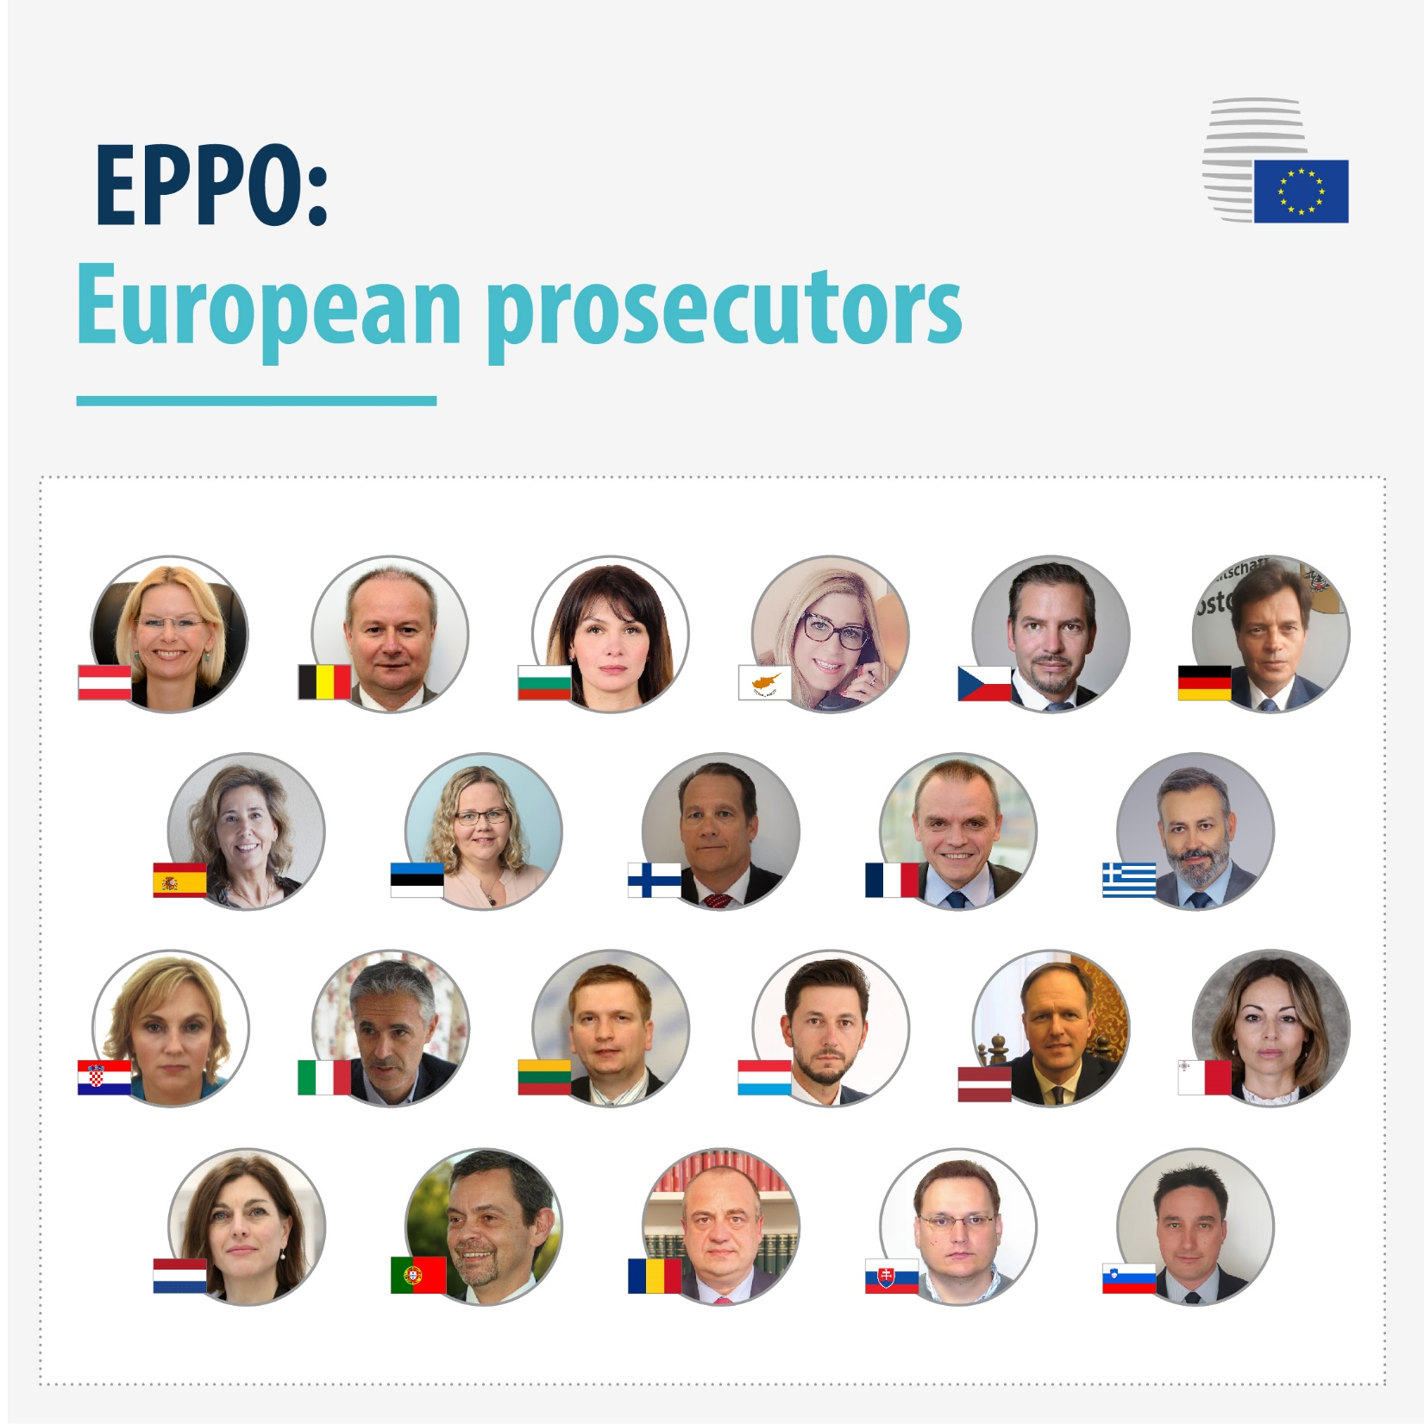
Notes:
https://www.consilium.europa.eu/en/infographics/college-of-the-european-public-prosecutor-s-office-eppo/
The full list of names can be found in the link

Slide 21
TESTAA TIETOSI
Kuinka pitkä on Euroopan syyttäjän toimikausi?
Heiodät nimitetään kuudeksi vuodeksi, mutta siirtymäsäännöksiä sovelletaan ensimmäiseen toimikauteen
Heidät nimitetään aina kuudeksi vuodeksi eikä toimikautta voida uudistaa
Heidät nimitetään aina kuudeksi vuodeksi ja Neuvosto voi päättää toimikauden jatkamisesta enintään kolmella vuodella toimikauden päättyessä
CORRECT ANSWER: A)
Notes:
CORRECT ANSWER A)
European Prosecutors are appointed by the Council from a shortlist of candidates provided by each Member State for a non-renewable term of six years. The Council may decide to extend the mandate for a maximum of three years at the end of this period. In accordance with transitional rules which apply for and during the first mandate period, the European Prosecutors of a group comprising one third of the number of participating member states determined by drawing lots will be appointed for 3 years.
This is the case for the prosecutors from Greece, Spain, Italy, Cyprus, Lithuania, Netherlands, Austria and Portugal.

Slide 22
II. HAJAUTETTU TASO

Slide 23
Valtuutetut Euroopan syyttäjät (EDPt) Artikla 13
EPPO:n hajautettu taso: vähintään 2 per osallistuva jäsenvaltio, sijoitettuna jäsenvaltioonsa, jossa he toimivat EPPOn puolesta.
Vastuussa tutkinnasta ja syytetoimista ja asia saattamisesta tuomioistuimen ratkaistavaksi kansallisella tasolla EPPOn toimivaltaan kuuluvissa asioissa.
Sisältäen: operatiiviset päätökset tukinnan ja syytteiden nostaminen/ esittää syyteväittämiä/osallistuu todisteiden hankintaan…, mutta ei täytäntöönpanoon
Sisällytetty kansalliseen järjestelmään: samat valtuudet kuin kansallisella syyttäjällä

Slide 24
KYSELY- TESTAA TIETOSI
Valtuutettu Euroopan syyttäjä….. (TOSI / EPÄTOSI)
Valitaan Euroopan pääsyyttäjän toimesta avoimen haun perusteella
Täytyy olla syyttäjä- tai oikeuslaitoksen aktiivisia jäseniä
Voidaan erottaa vain nimenneen jäsenvaltion toimiesta
EPÄTOSI
TOSI
FALSE
Notes:
FALSE
TRUE
FALSE

Slide 25
EDPn nimittäminen/erottaminen Artikla 17
1. Kollegio nimittää Euroopan pääsyyttäjän ehdotuksesta jäsenvaltioiden nimeämät valtuutetut Euroopan syyttäjät. Kollegio voi hylätä nimetyn henkilön, jos hän ei täytä 2 kohdassa tarkoitettuja kriteerejä. Valtuutetut Euroopan syyttäjät nimitetään viiden vuoden toimikaudeksi, joka voidaan uusia.
2. Valtuutetut Euroopan syyttäjät ovat valtuutetuksi Euroopan syyttäjäksi nimittämisestään lähtien aina eroon asti heidät nimenneiden jäsenvaltioiden syyttäjälaitoksen tai oikeuslaitoksen aktiivisia jäseniä. Heidän riippumattomuutensa on oltava kiistaton, ja heillä on oltava tarvittava pätevyys ja asiaankuuluvaa käytännön kokemusta kansallisista oikeusjärjestelmistään.

Slide 26
EDPn nimittäminen/erottaminen Artikla 17
3. Kollegio erottaa valtuutetun Euroopan syyttäjän, jos se toteaa, ettei valtuutettu Euroopan syyttäjä enää täytä 2kohdassa säädettyjä vaatimuksia tai että hän on kykenemätön hoitamaan tehtäviään tai on syyllistynyt vakavaan rikkomukseen.
4. Jos jäsenvaltio päättää erottaa valtuutetuksi Euroopan syyttäjäksi nimitetyn kansallisen syyttäjän tai ryhtyä kurinpitotoimiin häntä vastaan syistä, jotka eivät liity hänen tämän asetuksen mukaisiin velvollisuuksiinsa, sen on ilmoitettava asiasta Euroopan pääsyyttäjälle ennen tällaisiin toimiin ryhtymistä. Jäsenvaltio ei saa ilman Euroopan pääsyyttäjän suostumusta erottaa valtuutettua Euroopan syyttäjää tai ryhtyä kurinpitotoimiin häntä vastaan syistä, jotka liittyvät hänen tämän asetuksen mukaisiin velvollisuuksiinsa. Jos Euroopan pääsyyttäjä ei anna suostumustaan, asianomainen jäsenvaltiovoi pyytää kollegiota tarkastelemaan asiaa.
5. Jos valtuutettu Euroopan syyttäjä eroaa, jos hänen palveluksiaan ei enää tarvita EPPOn tehtävien hoitamiseksi, jos hänet erotetaan tai jos hän luopuu tehtävästään mistä tahansa muusta syystä, asianomaisen jäsenvaltion on ilmoitettava asiasta välittömästi Euroopan pääsyyttäjälle ja nimettävä tarvittaessa uudeksi valtuutetuksi Euroopan syyttäjäksi nimitettävän toisen syyttäjän 1 kohdan mukaisesti.

Slide 27
Kuinka se toimii yksityiskohtaisesti? Sisäinen työjärjestys
Annteaan kollegion toimesta Euroopan pääsyyttäjän ehdotuksesta (2/3 enemmistö)
https://ec.europa.eu/info/law/cross-border-cases/judicial-cooperation/networks-and-bodies-supporting-judicial-cooperation/european-public-prosecutors-office_en#decisions-of-the-college-of-the-eppo
Kollegion päätös 03/2020 sisäisestä työjärjestuksestä
Muuta
Kollegion päätös 2/2020 of sisäisestä kielijärjestelystä
Tietosuojapäällikön päätökset 5,6,8,9/2020 on the Data protection Officer, eräistä rajoituksista asianosaisten tiedonsaantiin, EPPOn asiakirjojen julkisuudesta, henkilötietojen käsittelystä EPPOssa
Kollegion päätös 13/2020 EDPiden nimittämisestä
Pysyvien jaostojen toiminta

Slide 28
Kuinka kansalliset syyttäjät ja tuomarit sopivat tähän arkkitehtuuriin?
Minkälaista yhteisttoimintaa vaidaan tehdä EPPOn ja kansallisten oikeusviranomaisten ja syyttäjälaitoksen kanssa?
Mitä tästä yhteistoiminnasta on säädetty?
Missä vaiheessa rikostutkintaa yhteistoimintaa tehdään?

Slide 29
VIIMEISEN KYSELY-TESTAA TIETOSI
EPPOn operatiivinen rakenne koostuu:
Pysyvistä jaostoista ja EDPistä
Pysyvistä jaostoista, EDPistä, ja Epistä poikkeuksellisissa tutkinnoissa
Euroopan pääsyyttäjästä, Kollegiosta, pysyvistä jaostoista, EDPistä, EPistä poikkeuksellisissa tutkinnoissa
Oikea vastaus: B)
Notes:
The correct answer is B)

Slide 30
Thank you for your attention
www.european.law

